Slide 1
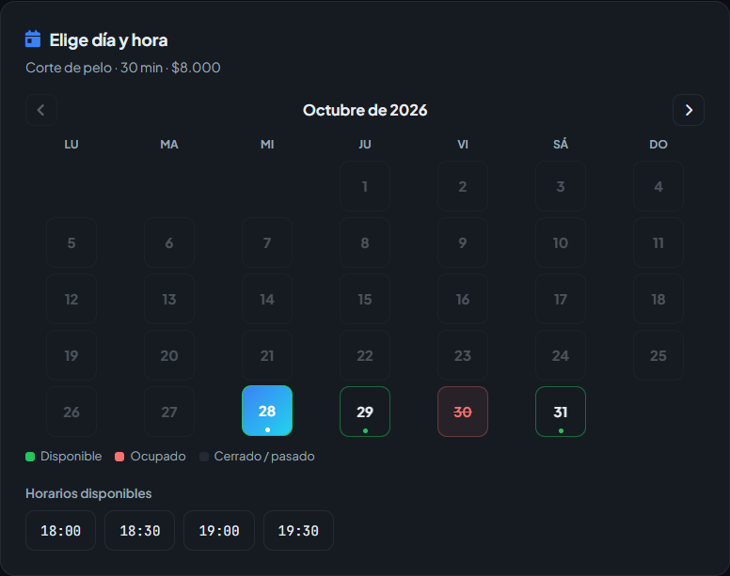
CitaFácil con IA
Proyecto 1 · Desarrollo asistido por IA con herramientas de escritorio
Kelvin He · Roy Barrera · Einer Mosquera
Grupo 1GS242 · Tópicos Especiales II
Prof. Regis Rivera · 28/10/2026
Notes:
Presentamos CitaFácil, un sistema de reservas web existente al que le agregamos cinco historias de usuario trabajando con IA de escritorio (Claude Code). Lo que se evalúa es el proceso: cómo usamos la IA, cómo validamos, qué corregimos y qué rechazamos.

Slide 2
Qué entregamos
5
10
62
3
historias de usuario
Pull Requests fusionados
pruebas automáticas
roles que rotan: Dev, Reviewer y QA
Todo en el repositorio del grupo
github.com/kelvinhe04/citafacil
Base: gianca675/citafacil (licencia MIT), clonado y subido a un repositorio propio con su historial
Notes:
Resumen en cifras. Las 62 pruebas son las 6 originales del proyecto más las que escribió cada historia. El repositorio conserva el historial y el crédito del autor original porque la licencia MIT lo exige.

Slide 3




Analizamos el proyecto antes de pedirle código a la IA
CitaFácil
No hay pagos ni cuentas
HU-01 se adaptó: «datos guardados» = nombre y celular
FastAPI + SQLAlchemy
SQLite local · PostgreSQL en producción
HTML5, CSS3 y JavaScript sin framework
pytest: 6 pruebas de línea base
No hay migraciones
Una columna nueva rompería la base desplegada: HU-04 usa un token firmado
El histórico estaba vacío
¿Por qué lo elegimos? Es liviano, ya traía pruebas y un motor de disponibilidad de horarios.
La app no deja reservar en el pasado: agregamos seed.py --historico
La API de producción del autor estaba caída
Probamos todo en local con ?api=
Notes:
Antes de pedirle cambios a la IA analizamos el repositorio, como pide el enunciado. Esos hallazgos condicionaron el diseño: por ejemplo, sin migraciones no podíamos agregar una columna, así que HU-04 usa un token firmado.

Slide 4





Cinco historias de usuario
HU-02
HU-01
HU-04
HU-03
HU-05
Calendario
Reserva rápida
Gestionar cita
Previsión
Exportar CSV
Días disponibles y ocupados de un vistazo
Reservar en un clic con tus datos guardados
Cancelar o reprogramar desde un enlace
Gráficos de demanda para el administrador
Reservas a una hoja de cálculo
Dev: Roy
Dev: Kelvin
Dev: Kelvin
Dev: Einer
Dev: Roy
HU-01, HU-02 y HU-03 vienen del enunciado; HU-04 y HU-05 las elegimos nosotros.
Notes:
Las tres primeras son las obligatorias del enunciado. Las dos últimas las propusimos: cancelar o reprogramar desde un enlace, y exportar las reservas a CSV.

Slide 5
Cómo trabajamos: un flujo de equipo real
Issue
Rama
IA con análisis previo
Pruebas
Pull Request
Revisión + QA
Historia | Developer | Reviewer | QA
HU-01 | Kelvin | Roy | Einer
HU-02 | Roy | Einer | Kelvin
HU-03 | Einer | Kelvin | Roy
HU-04 | Kelvin | Roy | Einer
HU-05 | Roy | Einer | Kelvin
Reglas del grupo
Una historia = una rama
Commits con el formato «HU-0X: …»
Todo el código entra a main por Pull Request
Los roles rotan en cada historia
Notes:
Con 5 historias y 3 personas la rotación no queda perfectamente pareja: Einer desarrolla una historia menos. Todo está documentado en AGENTS.md del repositorio.

Slide 6
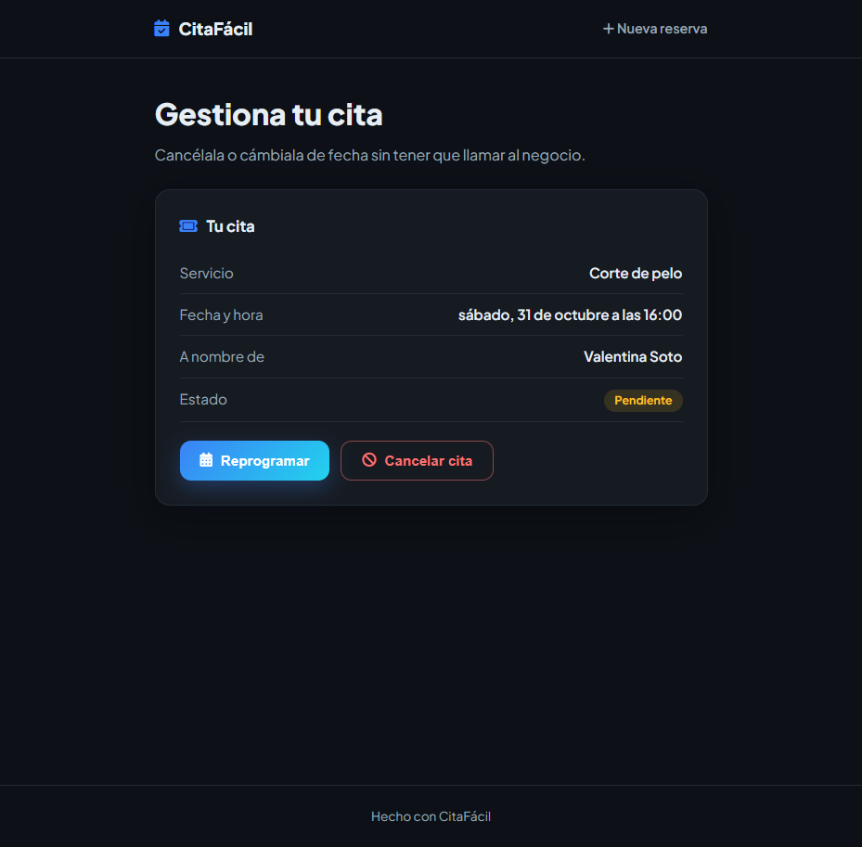
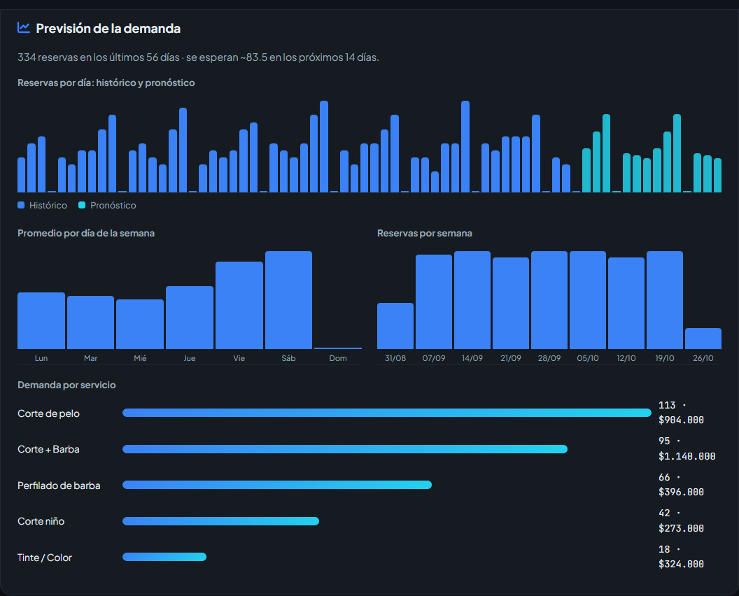
Demo en vivo: de la reserva al panel
1 · Reservar con el calendario (HU-02) y reserva en un clic (HU-01)
2 · Gestionar la cita desde el enlace (HU-04)
3 · Panel admin: previsión (HU-03) y exportar CSV (HU-05)
python seed.py --historico · uvicorn app.main:app · http.server 5500
Notes:
Orden de la demo: calendario con días disponibles, ocupados y cerrados; reserva en un clic con los datos guardados; el enlace Gestionar mi cita para reprogramar y cancelar; y en el panel de administración la previsión y el botón Exportar CSV. Para la demo: cd backend, python seed.py --historico, python -m uvicorn app.main:app; y en otra terminal cd frontend, python -m http.server 5500; abrir index.html con ?api=http://localhost:8000. Token del panel admin: el ADMIN_TOKEN configurado (demo-token en la demo). El celular debe ser chileno, por ejemplo 9 4291 6570.

Slide 7




Cómo usamos la IA
Analizar
24
5
Leer el código y pedir un plan antes de editar
Implementar
registros en el AI Log
respuestas incorrectas de la IA
Cambios pequeños, una historia por vez
Probar
1
18
pytest escrito junto con la funcionalidad
cambio rechazado
decisiones humanas
Verificar
Playwright en un navegador real, con capturas
Herramienta: Claude Code (Sonnet 5.5 y Opus 5.5) con Playwright
Notes:
No registramos cada prompt, solo lo que afectó el desarrollo. El AI Log del repositorio (docs/AI_LOG.md) tiene fecha, persona, historia, herramienta, qué se pidió, el resultado y la decisión humana de cada interacción.

Slide 8
Cuando la IA se equivocó
HU-04
HU-04
HU-02
Campo obligatorio mal definido
Script con saltos de línea mal escapados
Título «Octubre De 2026»
Qué falló: can_change era requerido, pero se rellena después de validar: toda petición fallaba
Cómo se detectó: 5 pruebas fallaron en la primera ejecución
Arreglo: Valor por defecto; suite en verde
Qué falló: Los mensajes de WhatsApp quedaron con código roto
Cómo se detectó: Verificación de sintaxis antes de ejecutar
Arreglo: Se reescribieron los 3 mensajes
Qué falló: text-transform: capitalize puso mayúscula a «de»
Cómo se detectó: Captura de Playwright
Arreglo: Capitalizar solo la primera letra
Notes:
Estos son ejemplos reales del AI Log. Lo importante no es que la IA se equivoque, sino que cada error se detectó con una prueba, una verificación de sintaxis o una captura, y quedó registrado.

Slide 9

Decisiones humanas y lo que rechazamos
Token firmado en vez de una columna nueva
No hay migraciones; una columna rompería la base desplegada
Lo que rechazamos
Datos guardados solo en el navegador
La IA propuso tocar los mismos imports que HU-04 en availability.py y public.py.
Un endpoint por celular filtraría datos personales
Cancelar o reprogramar hasta 2 horas antes
Roy lo rechazó: un merge de prueba daba conflicto. La alternativa dejó el merge limpio.
Evita huecos que ya no se pueden reasignar
El CSV neutraliza las fórmulas con un apóstrofe
Un nombre como =HYPERLINK(…) se ejecutaría en Excel
Notes:
Estas son decisiones nuestras, no de la IA: la IA las propuso o las discutimos y las confirmamos en la revisión. Todas están en la sección 4 del AI Log.

Slide 10
Lo que aprendimos y lo que falta
Lo que funcionó
Lo que mejoraríamos
La IA rinde más si primero analiza y propone un plan
Las pruebas atraparon los errores de la IA
Las revisiones cruzadas encontraron riesgos reales
5 de 10 PR con revisión registrada
Parte de la revisión y el QA se hizo después del merge
Semanas parciales en el gráfico de previsión
Definir un MANAGE_SECRET propio en producción
Preguntas y cambios en vivo
Rama aparte, pytest antes de mostrar y git para revertir si algo falla
Notes:
Cerramos con honestidad: no todo salió perfecto. Las limitaciones están en el Word de evidencias. Estamos listos para recibir peticiones de cambio y hacerlas con la IA en vivo.

